Slide 1
Vzdělávací oblast: Jazyk a jazyková komunikace Vyučovací předmět: Český jazyk a literatura Ročník: 9. ročník Anotace: Absurdní drama charakteristika absurdního dramatu, hlavní představitelé žánru, výklad dramatu Čekání na Godota Samuela Becketta, ukázka
Podpora vzdělávání v ZŠ Židlochovice Autor materiálu: Mgr. Petra Karpíšková Vytvořeno: listopad 2011

Slide 2
Absurdní drama

Slide 3
Absurdní drama
z lat. absurdus nesmyslný, sluchu nepříjemný
hraje se od 50. let 20. století
zachycuje životní pocity bezmocného člověka
hry nemají souvislý děj
postavy nejednají logicky
plané tlachání znemožňuje dorozumění
hry jsou laděny tragicky nebo tragikomicky
hrají se často bez kulis
antihrdinové – nemají žádné schopnosti a znalosti

Slide 4
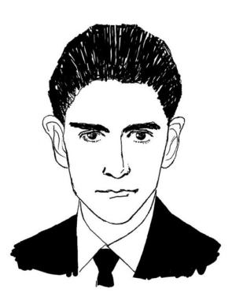
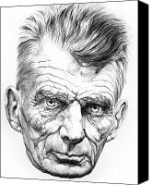
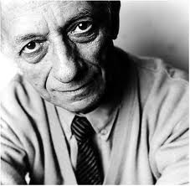
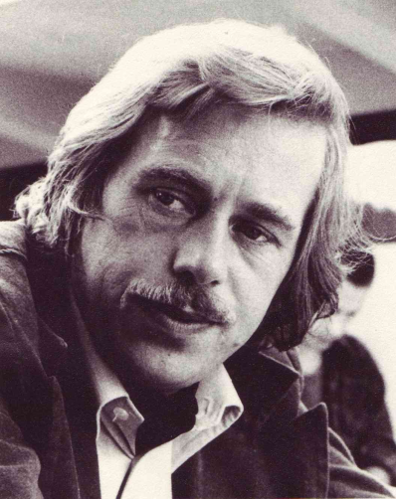
Samuel Beckett *1906 †1989
Eugène Ionesco *1909 †1994
Franz Kafka *1883 †1924
Václav Havel *1936
Dramatici

Slide 5
Samuel Beckett
(1906 – 1989)
irský dramatik
za 2.sv. války se účastnil
odboje ve Francii
1969 – Nobelova cena

Slide 7
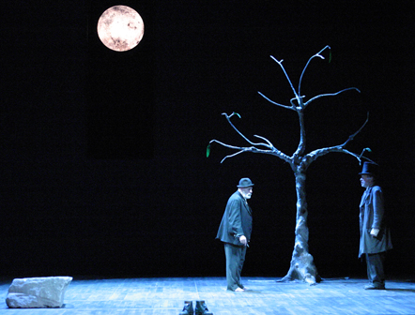
Čekání na Godota
Dekorace:
1 strom, venkovská cesta
Tuláci Estragon a Vladimír čekají na Godota, který by měl změnit jejich životní osudy.

Slide 8
Části hry
konec 1. dějství
Vstupuje na scénu chlapec.
2. dějství
Opakuje se 1. dějství - opět se objevuje chlapec a sděluje, že ani dnes pan Godot nedorazí. Estragon a Vladimír odcházejí s tím, že přijdou opět zítra. Chtějí odejít, ale přitom se ani nepohnou.
Oznámí, že pan Godot dnes nepřijde, ale že se určitě dostaví zítra.

Slide 9
Osoby: dva tuláci Estragon a Vladimír

Slide 10
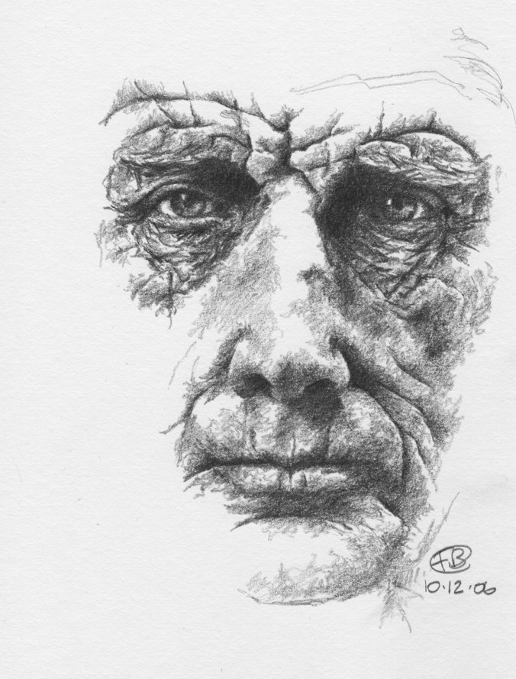
Hra má mnoho významů.
Jaký smysl má čekání?
Jediným smyslem života
je nesmyslné očekávání.
Vladimír a Estragon jsou
víceméně svobodní. Ve hře
se scházejí a rozcházejí.
Jeden bez druhého není
schopen žít.
Jaký je smysl této hry podle tebe?
Proč vůbec žijeme?

Slide 11
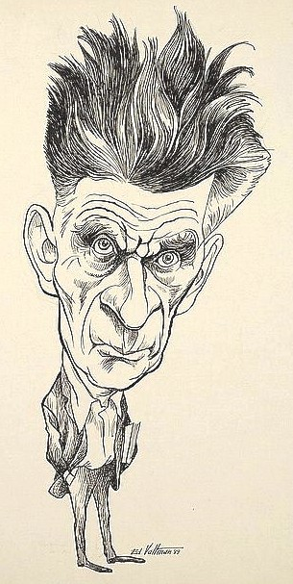

Slide 12
Použité zdroje
Absurdní drama. In Wikipedia : the free encyclopedia [online]. St. Petersburg (Florida) : Wikipedia Foundation, 4.2.2006, last modified on 20.6.2011 [cit. 2011-11-20]. Dostupné z WWW: <http://cs.wikipedia.org/wiki/Absurdní_drama>.
BECKETT, Samuel. Čekání na Godota. Překlad Patrik Ouředník. Brno: Větrné mlýny, 2005, 150 s. Repertoár, 1. ISBN 80-861-5192-1.
Samuel Beckett. In Wikipedia : the free encyclopedia [online]. St. Petersburg (Florida) : Wikipedia Foundation, 21.5.2005, last modified on 6.9.2011 [cit. 2011-11-20]. Dostupné z WWW: <http://cs.wikipedia.org/wiki/Samuel_Beckett>.
Obrázky [cit. 20. 11. 2011 ]
http://www.myhdwallpapers.net/wallpapers/Illustrated-business-concept-1280x960.jpg
http://static.guim.co.uk/sys-images/Guardian/Pix/pictures/2009/2/16/1234806269290/Waiting-for-Godot-Play-Pa-001.jpg
http://thesisquest.files.wordpress.com/2010/10/waiting-for-godot.jpg http://rosariomariocapalbo.files.wordpress.com/2011/03/waiting-for-godot11.jpg
http://farm2.static.flickr.com/1034/876658633_42302c5ad7.jpg
http://wagonized.typepad.com/wagonized/images/samuel_beckett.jpg
http://images.fineartamerica.com/images-stretched-canvas-real/5-samuel-beckett-guillermo-contreras.jpg
http://en.tis-home.com/system/works/2037/tis-tatsuro-kiuchi-medium.jpg?1270283550
http://www.glogster.com/media/4/22/44/55/22445502.jpg
http://www.vons.cz/data/pdf/clenovevons/havel.jpg

